Slide 1

산학연계 SW 프로젝트
VivaPro. (한화시스템)
2020. 12. 30
이혁준 교수님

Slide 2
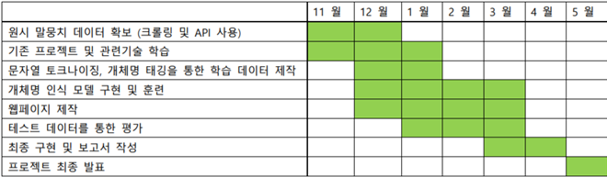
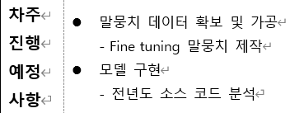
진행 현황
+ 연구실 컴퓨터 환경 설정

Slide 3
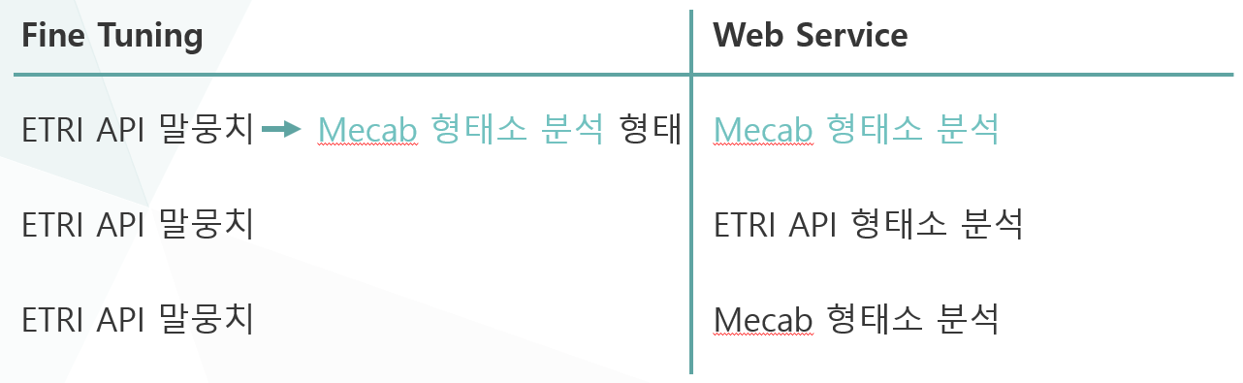
말뭉치 활용 방안
두 번째 방법을 채택
ETRI API를 활용하기 위해 우선적으로 웹 크롤링을 해야 한다고 판단

Slide 4
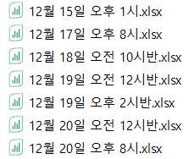
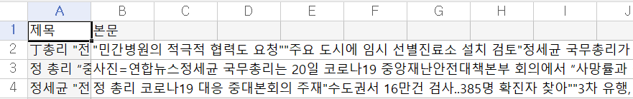
Fine-Tuning 말뭉치 제작
충분한 데이터를 얻었다고 판단하기까지 웹 크롤링을 통해
데이터를 확보
확보한 데이터에 대해 자체적으로 태깅을 진행하여 태그의 분포 확인

Slide 5
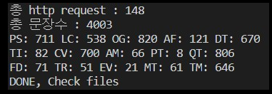
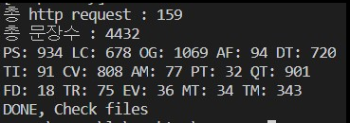
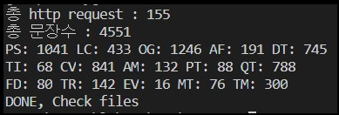
Fine-Tuning 말뭉치 제작
태그의 종류에 따라 충분히 확보된 태그도 존재
그렇지 않은 태그도 존재함
ex) PS, LC, OG, DT, AF 등 vs FD, AM, PT 등
이는 말뭉치(신문 기사)의 특성 때문에 발생한다고 판단
다른 말뭉치도 추가적으로 탐색 중
(하반기에 다양한 말뭉치가 개발된 것을 확인)
<태그 분포 분석 결과>

Slide 6
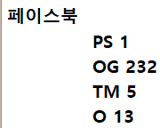

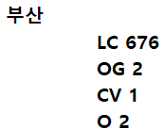
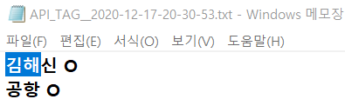

Fine-Tuning 말뭉치 제작 (문제점)
<같은 단어에 대해서 태그가 다르게 나오는 경우>
<그 외>
- 태깅이 진행되지 않은 단어들이 발견됨 (매우 적음)
<태그가 잘못 나온 경우>
해결 방안?

Slide 7
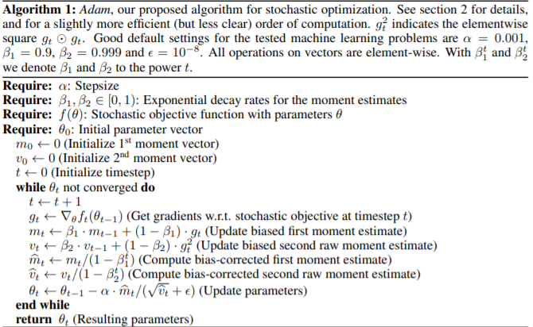
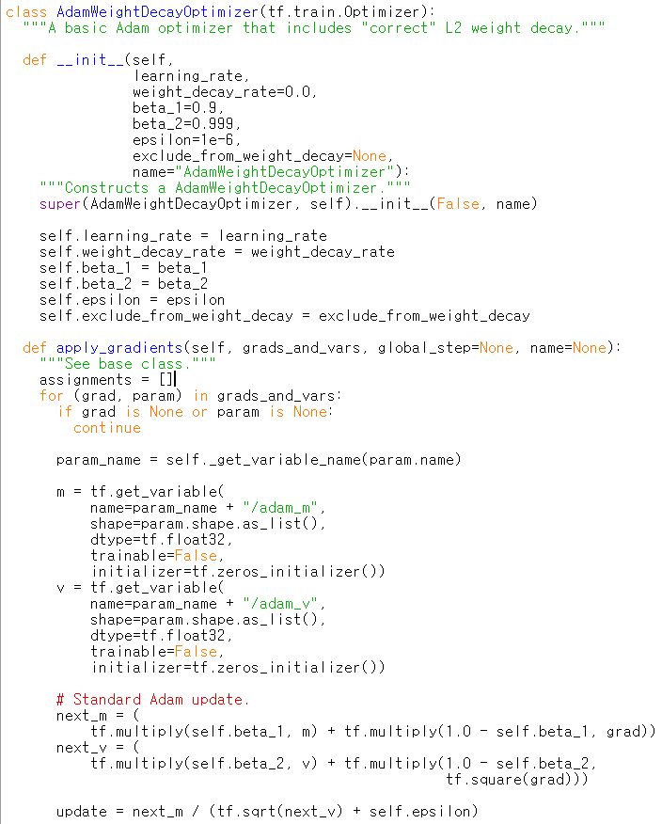
소스 코드 분석
- 구글 BERT의 optimizer -> ‘AdamOptimizer’
Adam의 장점
구현하기가 쉽다
메모리를 적게 사용한다.
다양한 문제들에 활용이 가능하다

Slide 8
연구실 컴퓨터 환경설정 진행
실험을 위해 컴퓨터 환경 설정을 진행
- 운영체제: Windows 10 설치 (리눅스도 시도)
- 코드 실행이나 원격 설정 등 여러가지 면에서 편리하다고 판단
- 그래픽을 사용하여 코드를 빠르게 실행하기 위해서 Nvidia Driver를 설치
- 원격 설정 : Chrome Remote Desktop
- 후에 Putty나 Nas를 사용 예정

